Slide 1



UBND QUẬN LONG BIÊN Trường mầm non Giang Biên
Chủ đề: Bé bảo vệ môi trường
Lĩnh vực: Phát triển TCKN – XH
Hoạt động: Bé bảo vệ môi trường
Giáo viên: Nguyễn Thị Nhung

Slide 2

Bé làm gì để bảo vệ môi trường

Slide 3
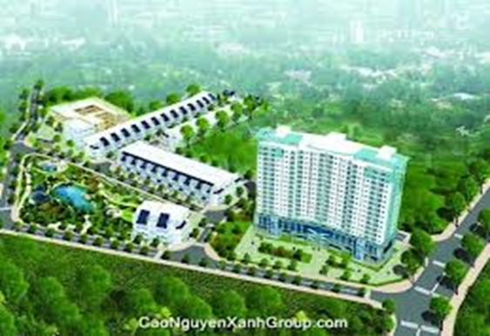
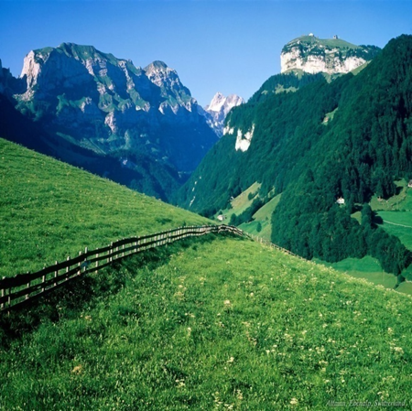
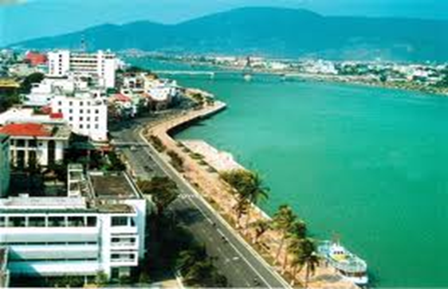
Môi trường là những gì xung quanh bé
Đường Phố
Cây cỏ
Nhà cửa
Núi sông

Slide 4

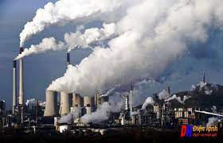

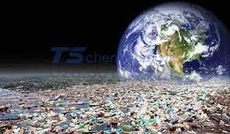
Thế nào là môi trường bị ô nhiễm

Slide 5
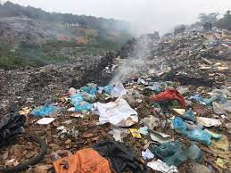

Slide 6
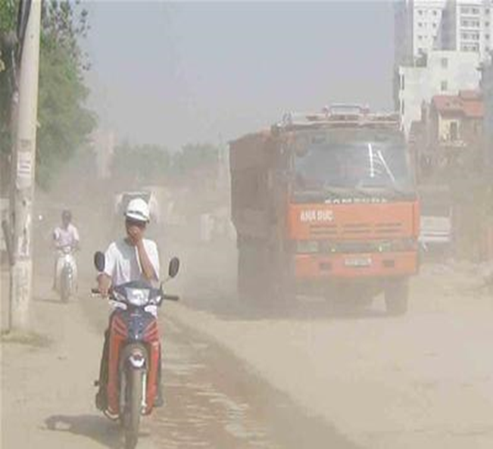
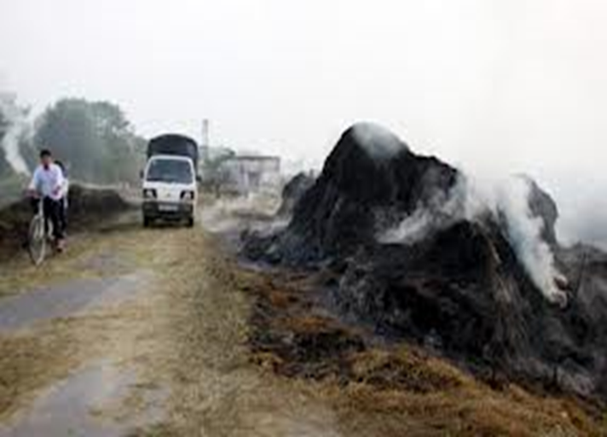
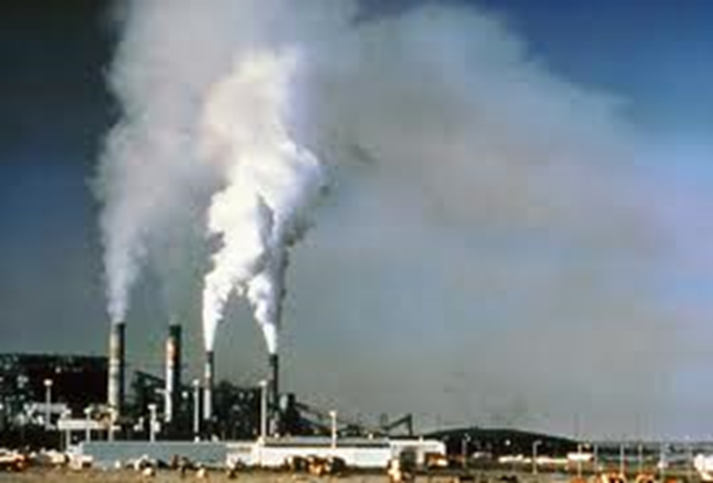

Slide 7
Vì sao môi trường bị ô nhiễm

Slide 8
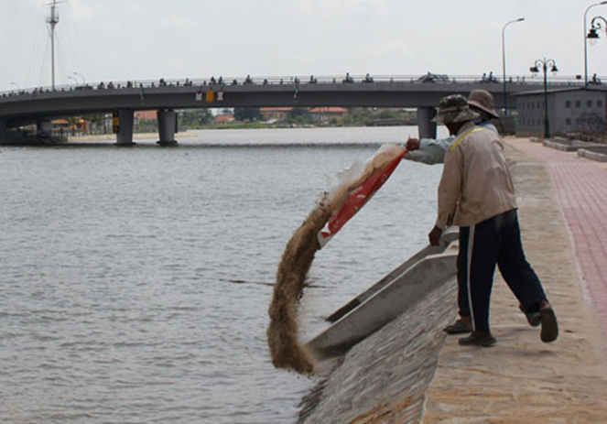
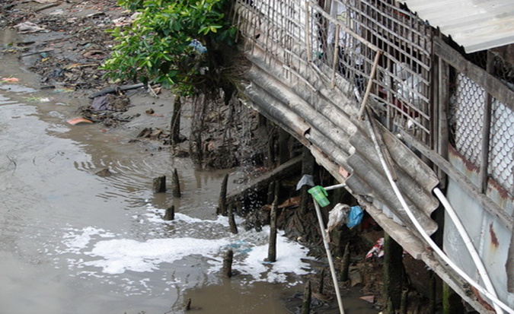
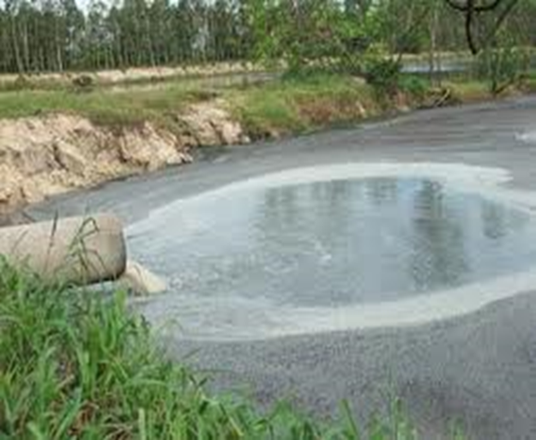
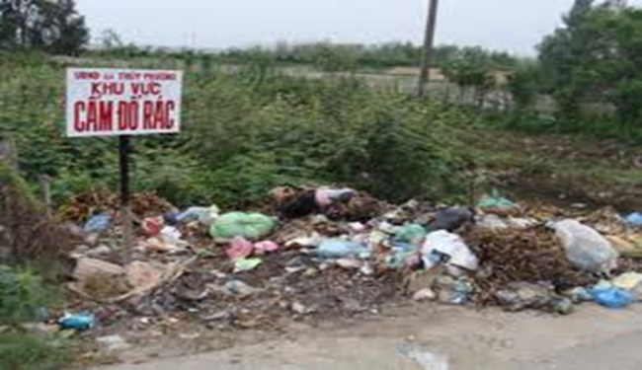
Xả rác bừa bãi
Nước thải sinh hoạt

Slide 9

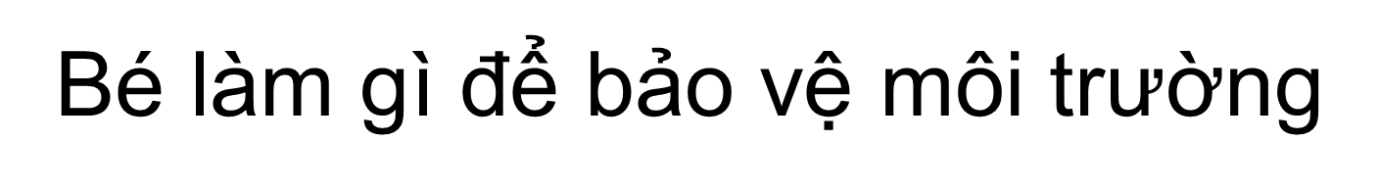

Slide 10
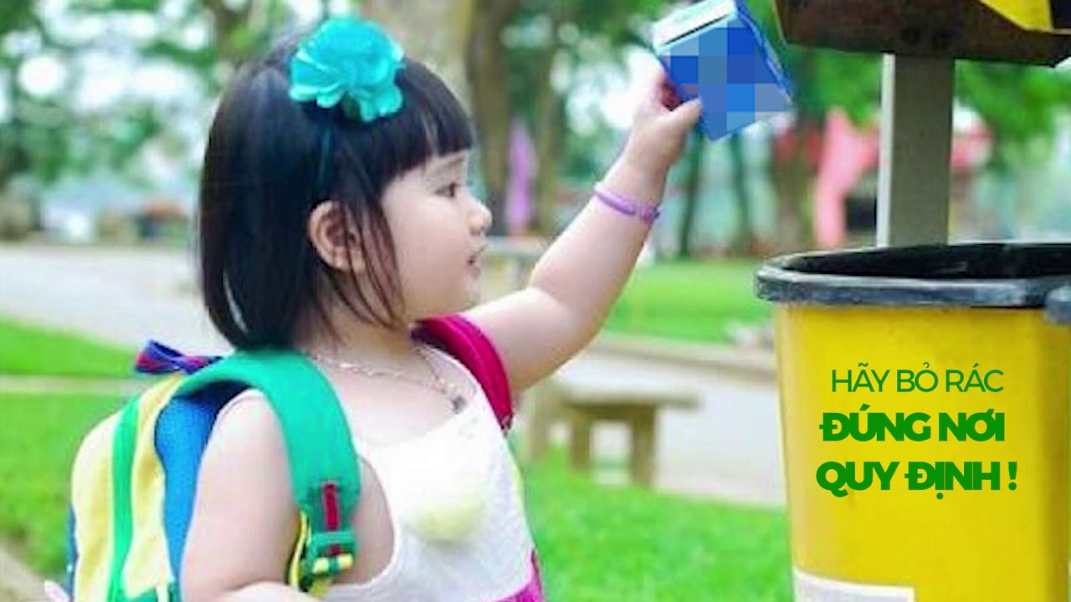
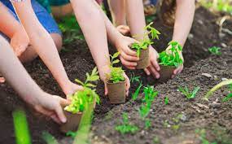
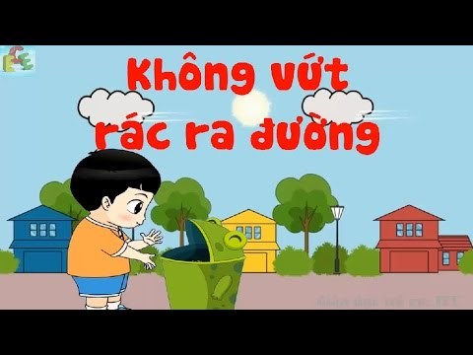
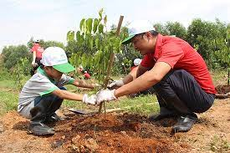
Bỏ rác đúng nơi quy định
Trồng nhiều cây xanh

Slide 11
Cùng nhau làm cho môi trường xanh sạch đẹp nhé!

